Slide 1

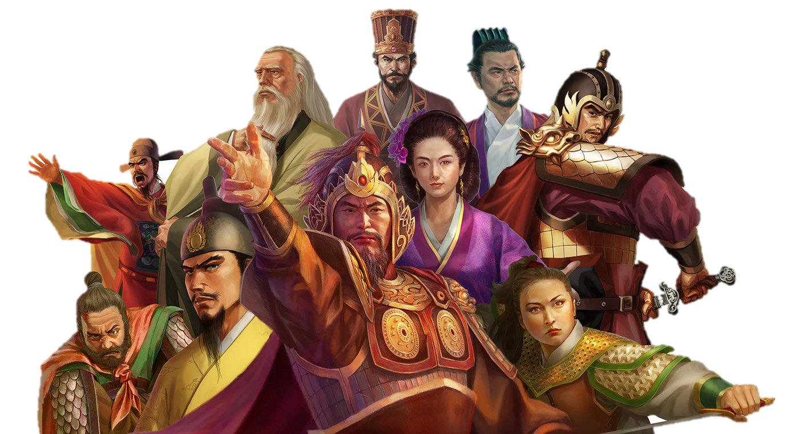
Qua những bài học từ môn Lịch sử hoặc qua những truyện lịch sử đã học, đã đọc, hành động yêu nước của nhân vật nào để lại cho em ấn tượng sâu sắc nhất? Vì sao?
Notes:
Trong lịch sử dựng nước và giữ nước, dân tộc Việt Nam đã trải qua những chặng đường đầy gian lao thử thách, nhưng vẫn trường tồn và phát triển bởi đã rèn đúc nên bản lĩnh rất vững vàng, mang đậm tính cách và khí phách của dân tộc, gắn liền với một triết lý nhân sinh mang tính nhân văn sâu sắc. Trong đó, lòng yêu nước là bậc thang cao nhất, là yếu tố cốt lõi và chi phối đời sống tinh thần của dân tộc.

Slide 2
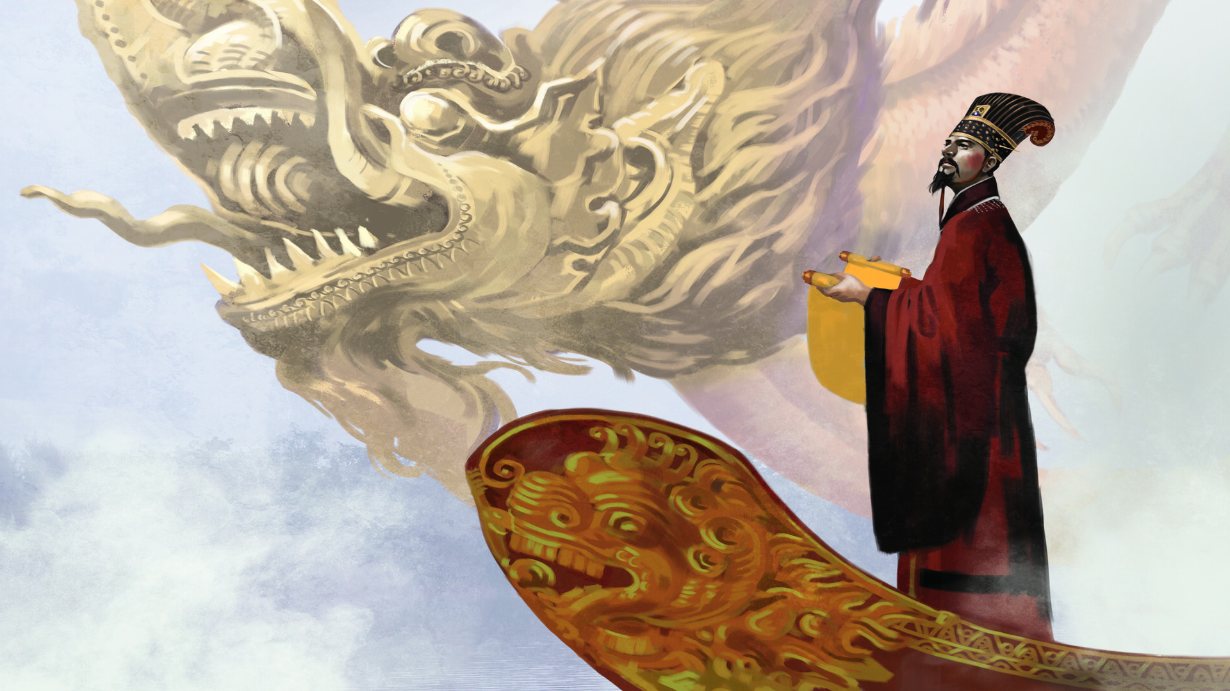
Lý Thái Tổ

Slide 3
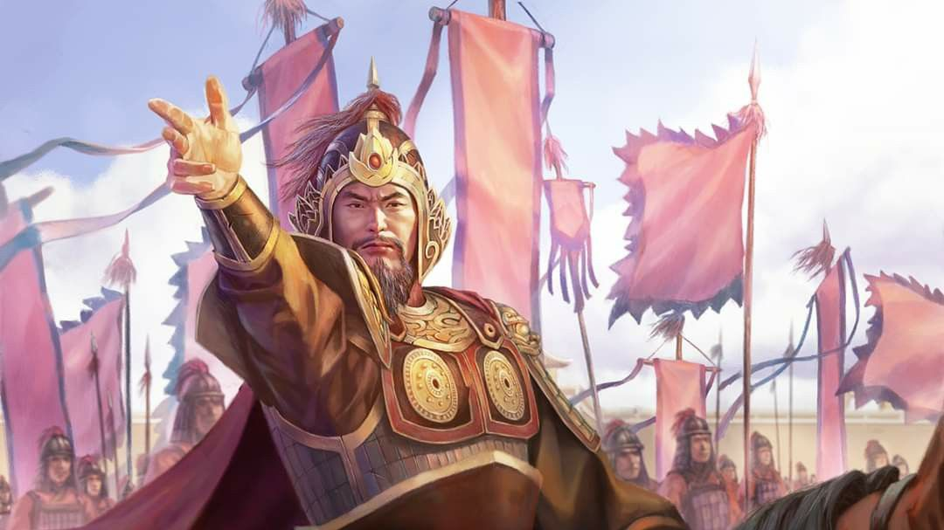
Trần Hưng Đạo

Slide 4
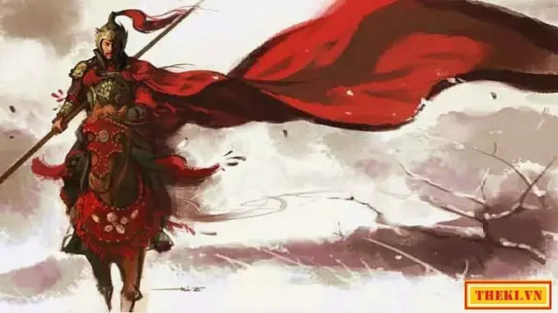
Lý Thường Kiệt

Slide 5
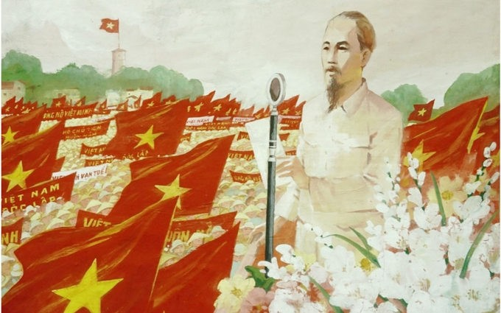
Hồ Chí Minh

Slide 6
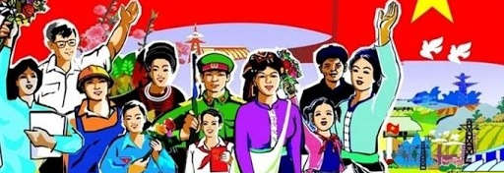


Slide 7



Slide 8

1. Đọc
Chú ý điều chỉnh giọng đọc phù hợp: khi thì sôi nổi, hào hùng, lúc thì tha thiết, biểu cảm
Chú các thẻ chiến lược đọc ở bên phải văn bản.

Slide 9



2. Tìm hiểu chung
a. Tác giả
Tác giả nói về tác phẩm
Em hãy tưởng tượng mình là một nhà văn trẻ có dịp được gặp gỡ, trò chuyện cùng tác giả Hồ Chí Minh. Cuộc trò chuyện xoay quanh các vấn đề sau:
+ Giới thiệu đôi nét về bản thân (quê quán, gia đình, sự nghiệp…)
+ Giới thiệu về văn bản “Tinh thần yêu nước của nhân dân ta” (xuất xứ, thể loại)

Slide 10
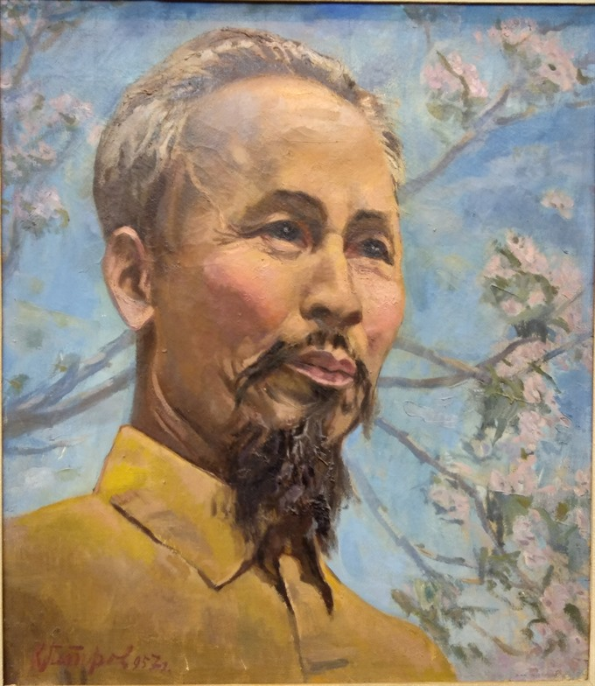
2. Tìm hiểu chung
a. Tác giả
- Quê: Nam Đàn, Nghệ An
- Là nhà cách mạng, lãnh tụ của Việt Nam, nhà văn, nhà thơ, nhà văn hóa lớn.
- Sự nghiệp văn học (chính luận, truyện kí, thơ ca….)
Văn chính luận (Tuyên ngôn độc lập – 1945; Lời kêu gọi toàn quốc kháng chiến – 1946; Không có gì quý hơn độc lập tự do – 1966…)
Hồ Chí Minh
(1890 – 1969)

Slide 11
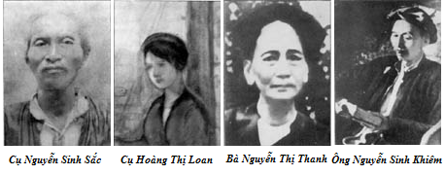

Slide 12
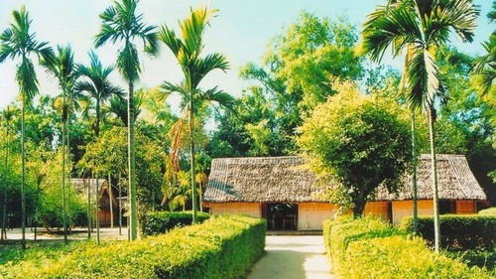
Quê Bác – Nam Đàn, Nghệ An

Slide 13
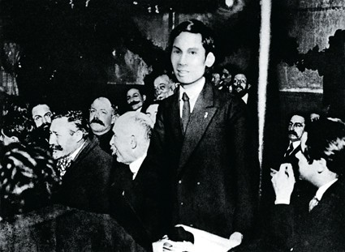
Nguyễn Ái Quốc tại Đại hội Đảng xã hội Pháp họp ở Tours

Slide 14
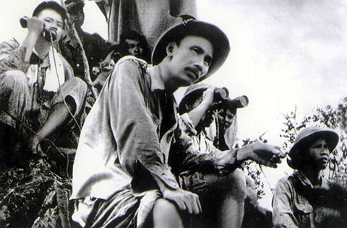
Bác trong cuộc chiến tranh biên giới 1950

Slide 15
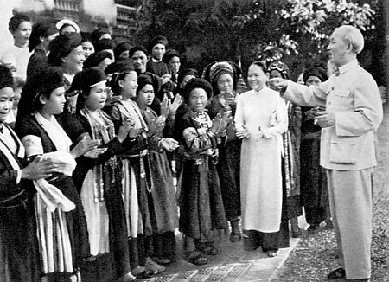
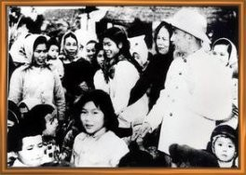
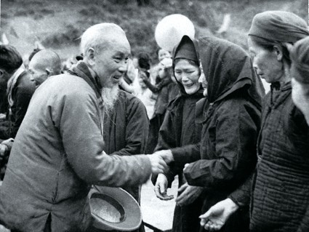
Bác Hồ với đồng bào vùng cao.

Slide 16
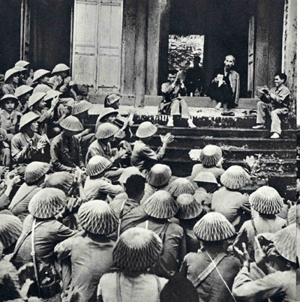
Bác Hồ thăm đền Hùng
“ Các vua Hùng đã có công dựng nước. Bác cháu ta phải cùng nhau giữ lấy nước.”

Slide 17
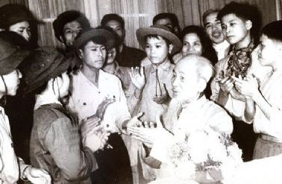
“Nhiệm vụ của thanh niên không phải là đòi hỏi nước nhà đã cho mình những gì, mà phải tự hỏi mình đã làm gì cho nước nhà? Mình phải làm thế nào cho ích lợi nước nhà nhiều hơn? Mình đã vì lợi ích nước nhà mà hy sinh phấn đấu đến chừng nào?”

Slide 18
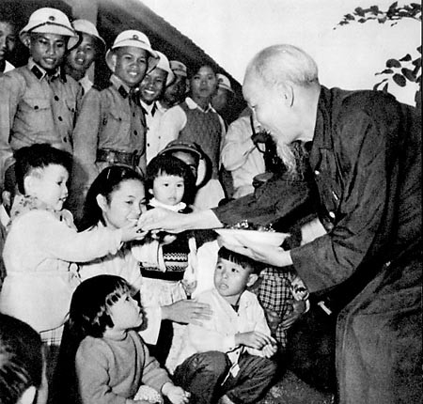
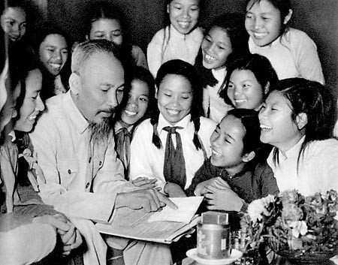
Bác với thiếu nhi Việt Nam

Slide 19
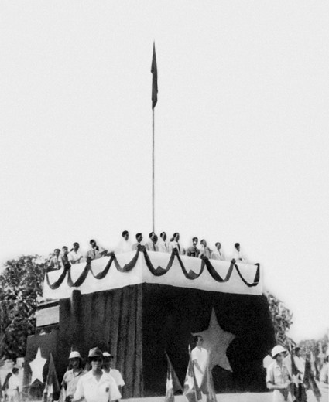
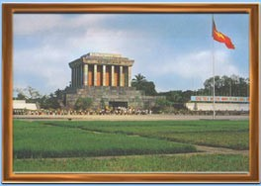
Ngày 2 - 9 - 1945, tại Quảng trường Ba Đình, Chủ tịch Hồ Chí Minh đọc bản Tuyên Ngôn độc lập, khai sinh ra nước Việt Nam Dân chủ Cộng hòa.

Slide 20
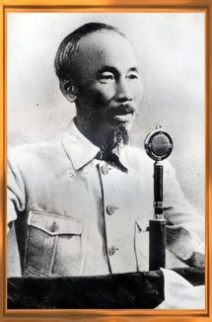
“…Nước Việt Nam có quyền hưởng tự do và độc lập, và sự thật đã thành một nước tự do, độc lập. Toàn thể dân tộc Việt Nam quyết đem tất cả tinh thần và lực lượng, tính mạng và của cải để giữ vững quyền tự do, độc lập ấy.”
(Tuyên Ngôn Độc Lập)

Slide 21
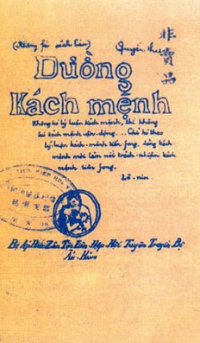

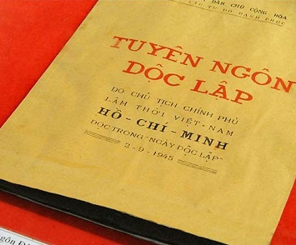
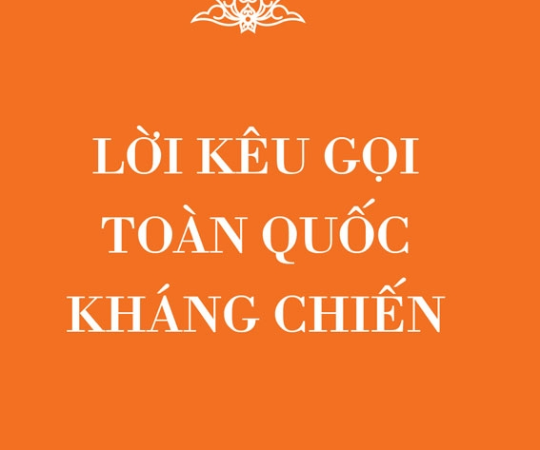

Slide 22
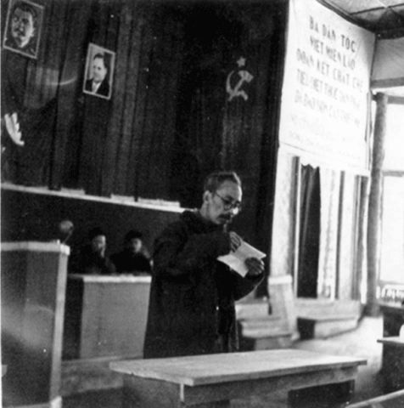
2. Tìm hiểu chung
b. Tác phẩm
* Xuất xứ
Trích trong Báo cáo Chính trị của Chủ tịch Hồ Chí Minh trình bày tại Đại hội lần thứ II, tháng 2 năm 1951 của Đảng lao động Việt Nam.
* Thể loại
Văn nghị luận

Slide 23
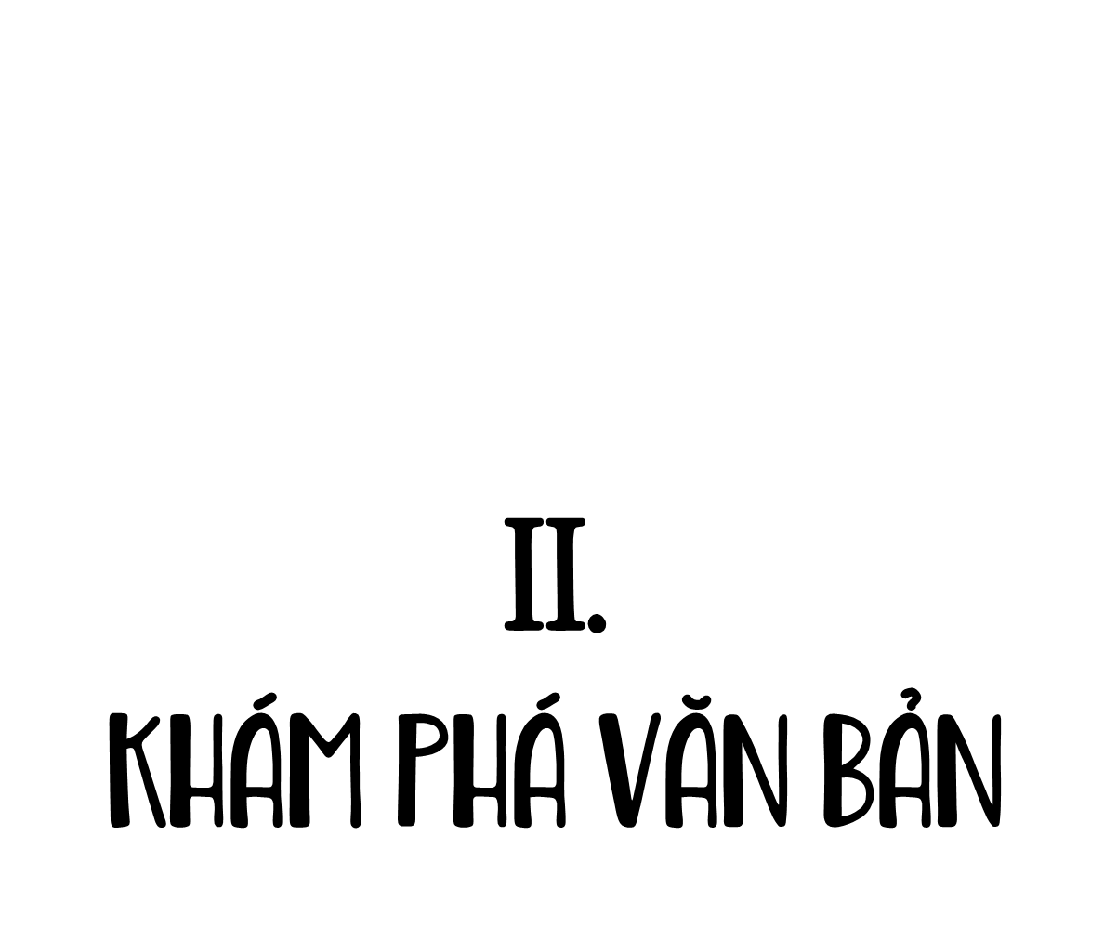
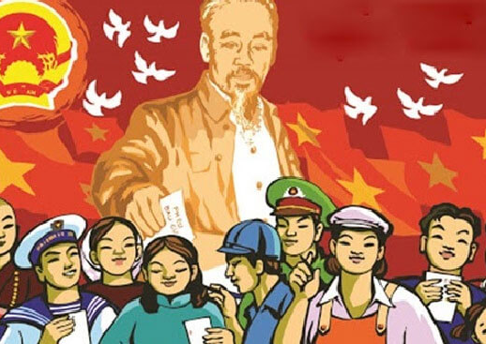

Slide 24

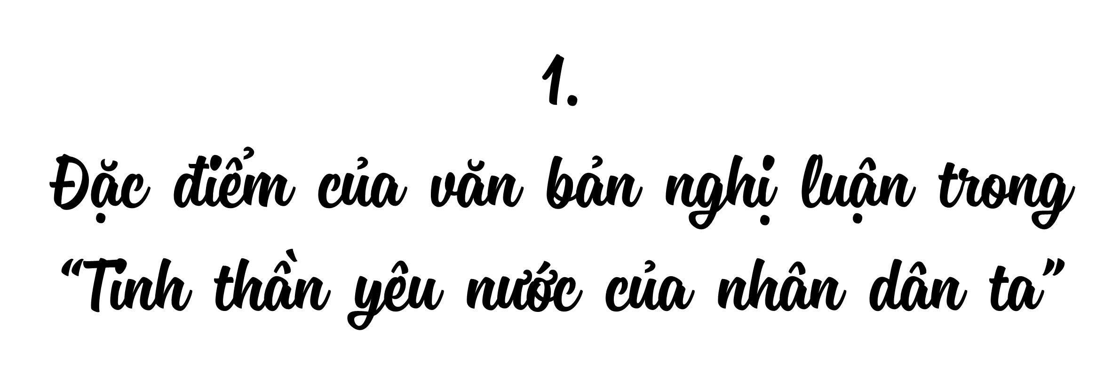

Slide 25

Đối tượng mà văn bản hướng tới: toàn thể nhân dân Việt Nam và những kiều bào ta ở nước ngoài luôn hướng về Tổ quốc.
Notes:
Người viết văn bản nghị luận bao giờ cũng hướng tới đối tượng cần thuyết phục. Theo em, văn bản “Tinh thần yêu nước của nhân dân ta” hướng tới đối tượng nào?

Slide 26

Có phần Thân bài
(gồm các luận điểm, từng luận điểm có lí lẽ và bằng chứng)
Có phần Kết bài
(nêu ý nghĩa của vấn đề và định hướng hành động)
Có phần Mở bài
(giới thiệu vấn đề)
Một văn bản nghị luận được xem là hoàn chỉnh
Notes:
“Tinh thần yêu nước của nhân dân ta” là một trích đoạn của Báo cáo chính trị tại Đại hội Đảng Lao động Việt Nam. Điều gì cho thấy phần trích này vẫn thể hiện đầy đủ các đặc điểm của một văn bản hoàn chỉnh?

Slide 27
Văn bản “Tinh thần yêu nước của nhân dân ta”
Mở bài: Khẳng định tinh thần yêu nước của nhân dân ta và sức mạnh vô song của tinh thần ấy
Thân bài: Gồm một số luận điểm, mỗi luận điểm có lí lẽ và bằng chứng lấy từ lịch sử chống giặc ngoại xâm, từ thực tế của cuộc kháng chiến đang diễn ra
Kết bài: Khẳng định lại sự quý báu của truyền thống yêu nước của nhân dân trong công cuộc kháng chiến
➔ Văn bản đáp ứng đầy đủ các tiêu chí của một văn bản nghị luận hoàn chỉnh

Slide 28



Slide 29
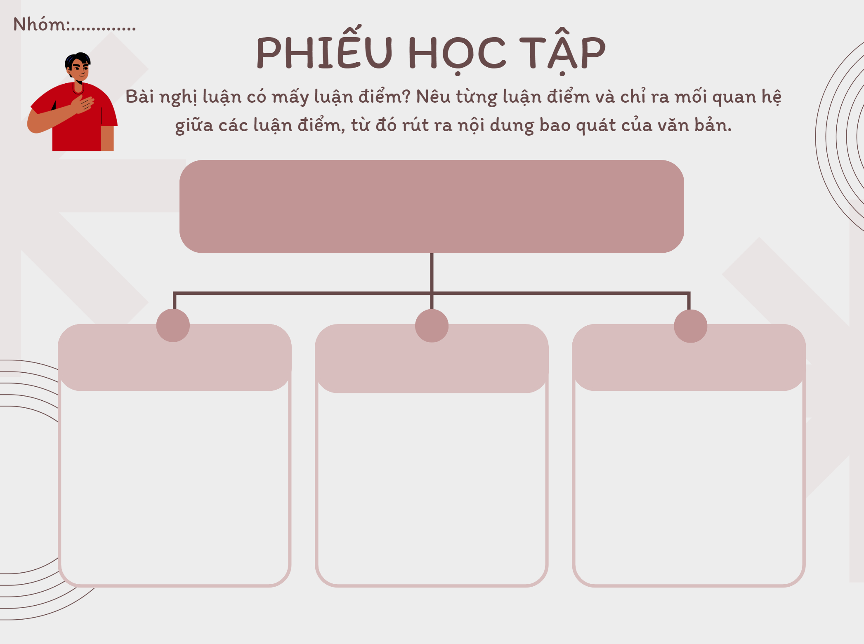
Thảo luận nhóm bàn

Slide 30
Luận đề
Tinh thần yêu nước của nhân dân ta
Luận điểm 1
Luận điểm 2
Luận điểm 3
(từ đầu đến “lũ cướp nước)
(tiếp đến “nồng nàn yêu nước”)
(còn lại)
Nêu vấn đề tinh thần yêu nước của nhân dân ta
Truyền thống yêu nước của nhân dân ta thể hiện qua lịch sử đấu tranh giữ nước xưa kia và qua cuộc kháng chiến chống Pháp ngày nay
Cần tiếp tục phát huy tinh thần yêu nước quý báu của nhân dân
Khái quát
Nêu phương hướng hành động trên cơ sở rút ra nhận thức từ hai luận điểm trước đó.
Làm sáng tỏ điều khẳng định ở luận điểm 1
Notes:
Bài nghị luận có mấy luận điểm? Nêu từng luận điểm và chỉ ra mối quan hệ giữa các luận điểm, từ đó rút ra nội dung bao quát của văn bản.

Slide 31
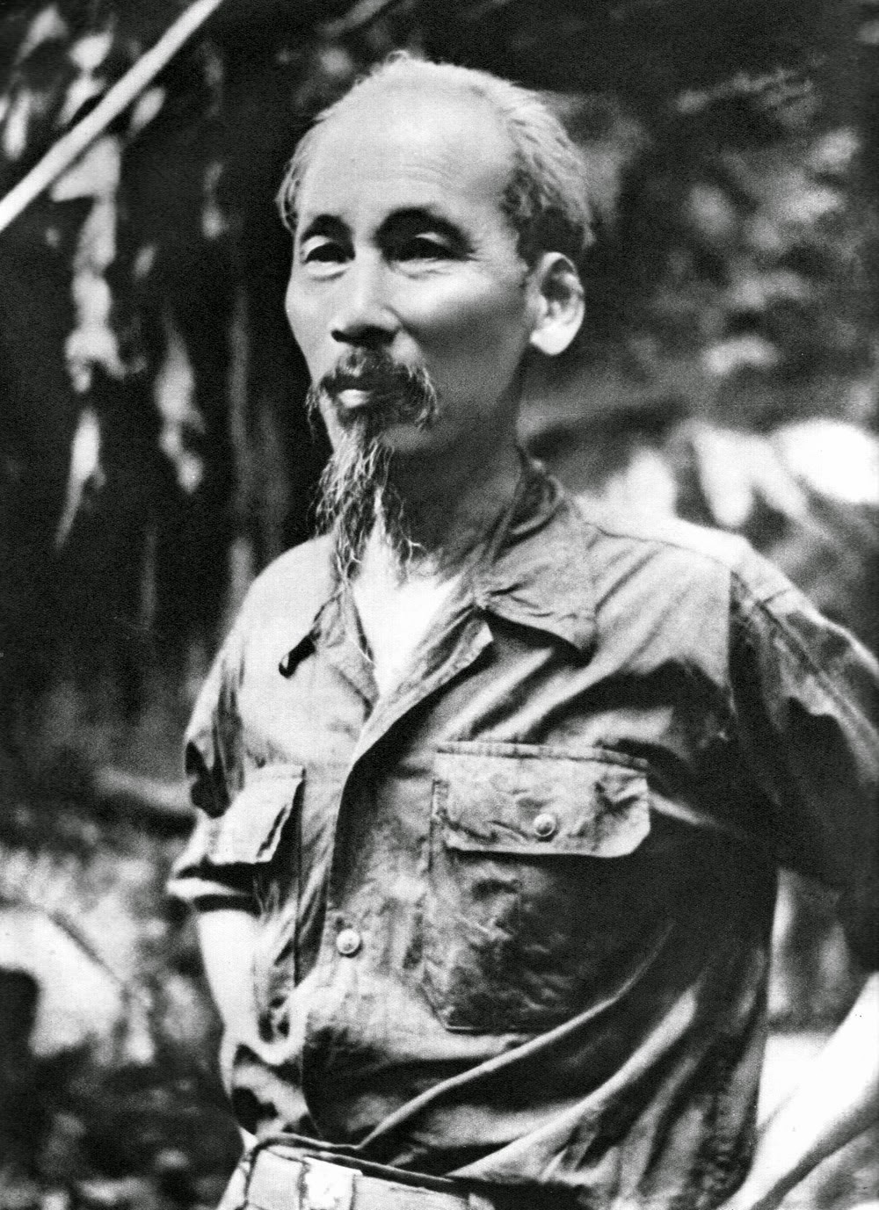
a. Nêu vấn đề (Luận điểm 1)
"Dân ta có một lòng nồng nàn yêu nước. Đó là một truyền thống quý báu của ta. Từ xưa đến nay, mỗi khi Tổ quốc bị xâm lăng, thì tinh thần ấy lại sôi nổi, nó kết thành một làn sóng vô cùng mạnh mẽ, to lớn, nó lướt qua mọi sự nguy hiểm, khó khăn, nó nhấn chìm tất cả lũ bán nước và lũ cướp nước."

Slide 32
a. Nêu vấn đề (Luận điểm 1)
"Dân ta có một lòng nồng nàn yêu nước. Đó là một truyền thống quý báu của ta."
Vấn đề nghị luận: Lòng yêu nước của nhân dân ta.
→ Đặt vấn đề trực tiếp, ngắn gọn bằng câu khẳng định.
→ Sử dụng các từ ngữ tinh tế, chọn lọc.
➔ Lòng yêu nước sôi nổi, mãnh liệt là tình cảm đẹp, vốn có của dân tộc Việt Nam từ bao đời nay.

Slide 33

a. Nêu vấn đề (Luận điểm 1)
Truyền thống yêu nước càng được phát huy khi Tổ quốc lâm nguy "mỗi khi Tổ quốc bị xâm lăng".
"...nó kết thành một làn sóng vô cùng mạnh mẽ, to lớn, nó lướt qua mọi sự nguy hiểm, khó khăn, nó nhấn chìm tất cả lũ bán nước và lũ cướp nước."
- Nghệ thuật: So sánh
Lòng yêu nước
Làn sóng
➔ Gợi tả sức mạnh và khí thế mạnh mẽ của lòng yêu nước.
(Trừu tượng)
(Cụ thể)
- Động từ mạnh phù hợp với đặc tính của làn sóng.
- Điệp từ

Slide 34

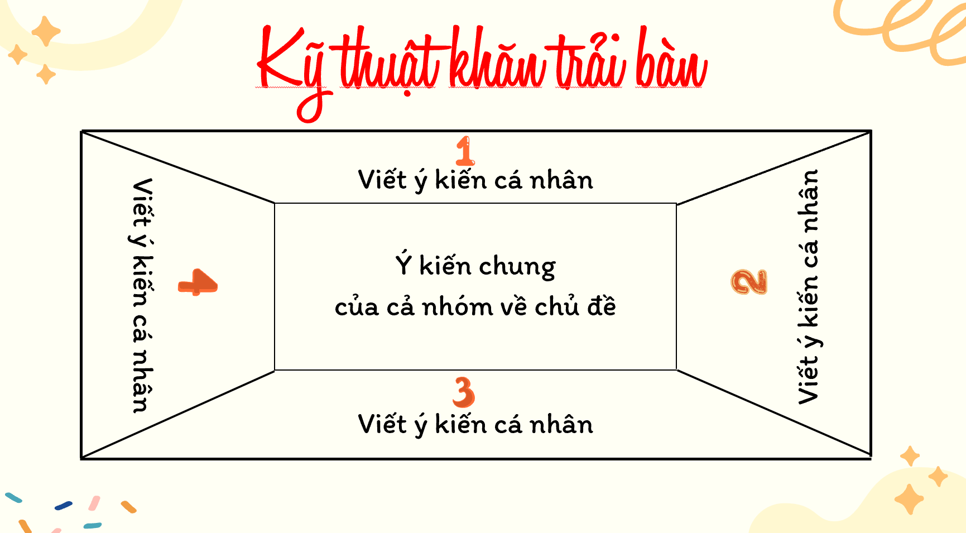
b. Chứng minh vấn đề (Luận điểm 2)
Hoạt động nhóm
- Sử dụng kĩ thuật khăn trải bàn
- Các nhóm thảo luận, trả lời câu hỏi vào Phiếu học tập
- Thời gian: 7 phút
Notes:
Chia lớp thành 4 nhóm

Slide 35

b. Chứng minh vấn đề (Luận điểm 2)
Truyền thống yêu nước của nhân dân ta
Lịch sử đấu tranh giữ nước xưa kia
Cuộc kháng chiến chống Pháp ngày nay
Notes:
Căn cứ vào những bằng chứng khách quan nào mà tác giả khẳng định “Dân ta có một lòng nồng nàn yêu nước”?

Slide 36
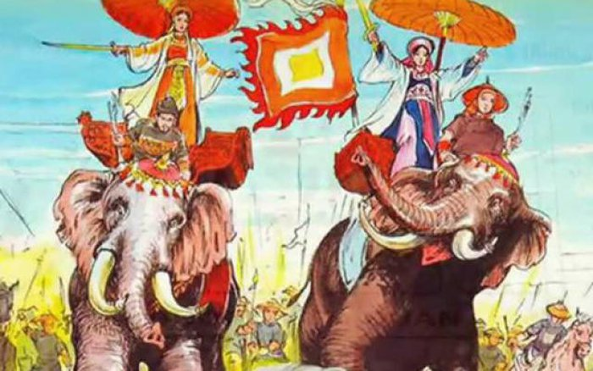
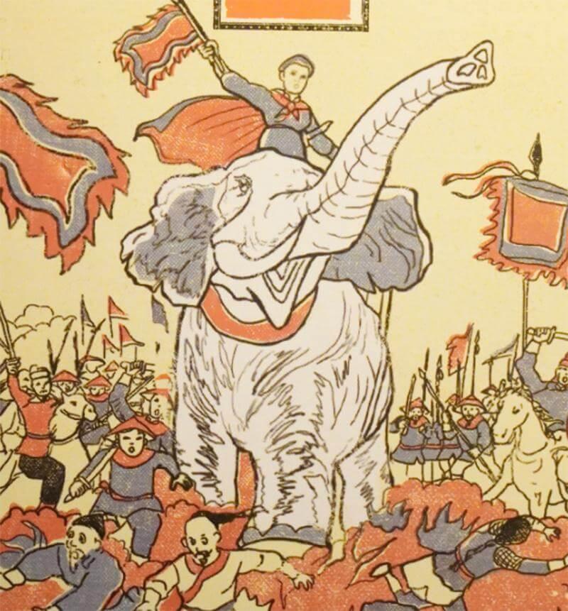
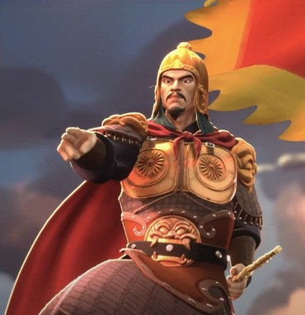
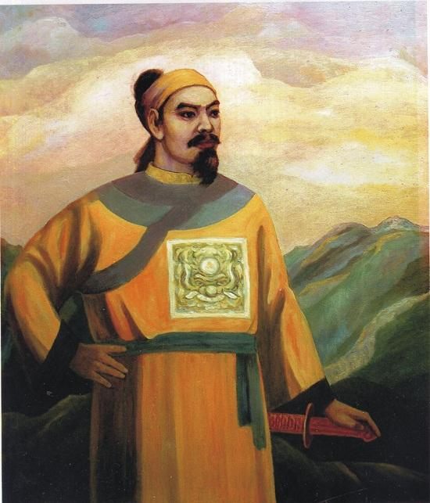
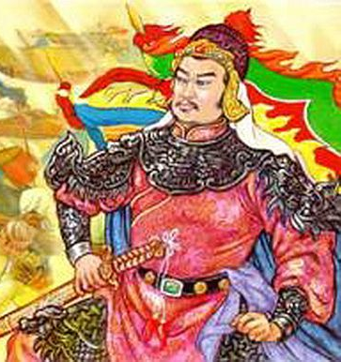
Lịch sử đấu tranh giữ nước xưa kia
Những cuộc kháng chiến chống quân xâm lược vĩ đại
Hai Bà Trưng
Bà Triệu
Trần Hưng Đạo
Lê Lợi
Quang Trung
→ Dẫn chứng tiêu biểu, sắp xếp theo thứ tự thời gian

Slide 37
Cuộc kháng chiến chống Pháp ngày nay
- “từ các cụ già tóc bạc đến các cháu nhi đồng trẻ thơ,..."
- "...từ những kiều bào ở nước ngoài đến những đồng bào ở vùng tạm bị chiếm, ..."
- "...từ nhân dân miền ngược đến miền xuôi, ..."
- "...từ những chiến sĩ ngoài mặt trận.... đến những công chức ở hậu phương, ..."
- "...từ những phụ nữ ... đến các bà mẹ chiến sĩ..."
- "...từ những nam nữ công nhân và nông dân.... đến những đồng bào điền chủ, ..."

Slide 38
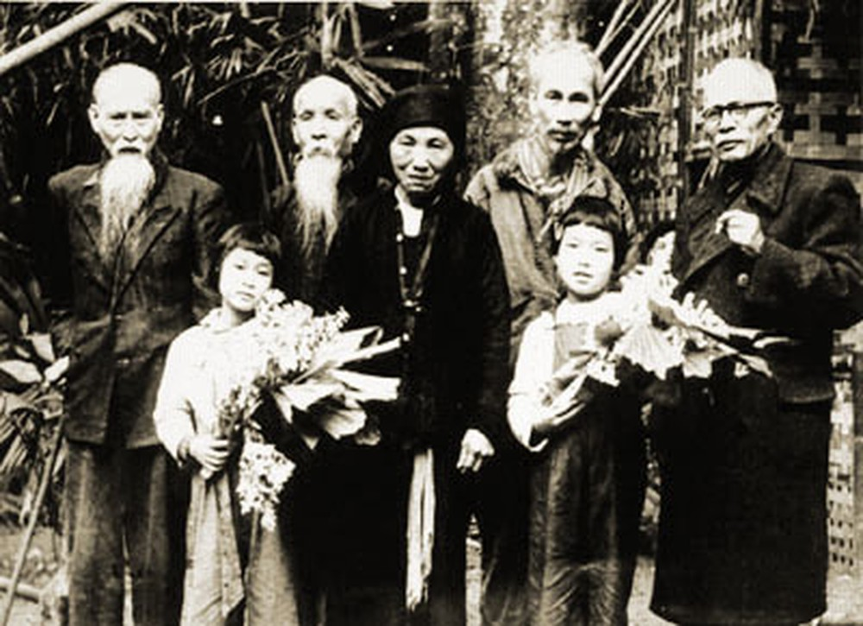
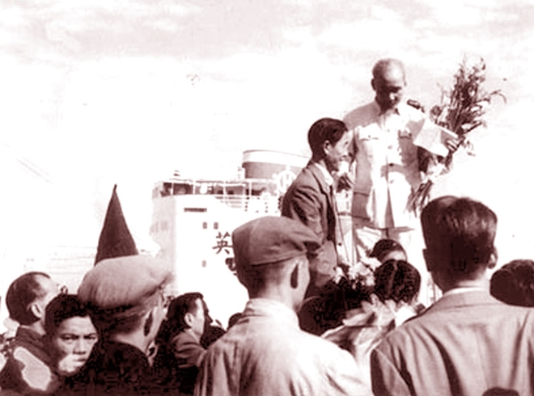
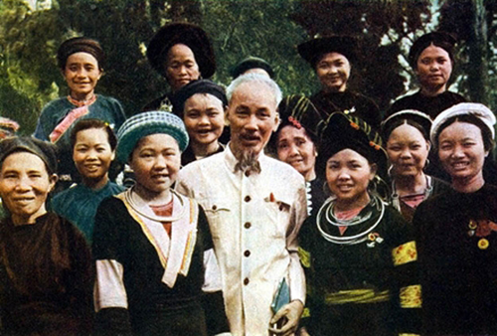
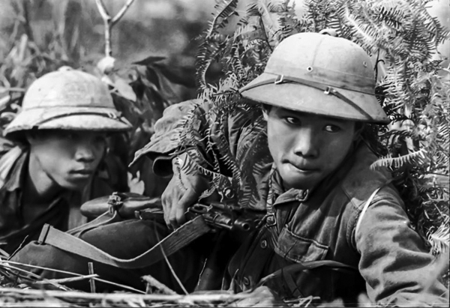
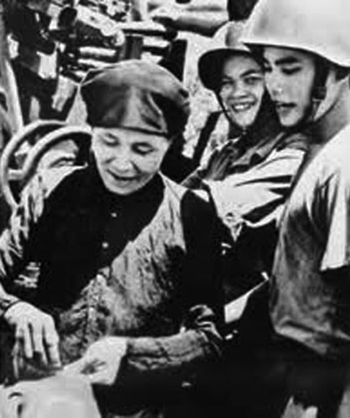
Cuộc kháng chiến chống Pháp ngày nay
→ Các dẫn chứng có quan hệ với nhau về đối tượng: lứa tuổi, địa bàn cư trú, nghề nghiệp, giai cấp, tầng lớp…
→ Dẫn chứng đa dạng, phong phú và bao quát, toàn diện
→ Các dẫn chứng sắp xếp và phân chia theo hệ thống, thuyết phục, rõ ràng.

Slide 39
b. Chứng minh vấn đề (Luận điểm 2)
Truyền thống yêu nước của nhân dân ta
Lịch sử đấu tranh giữ nước xưa kia
Cuộc kháng chiến chống Pháp ngày nay
➔ Lòng yêu nước nồng nàn, tinh thần đại đoàn kết dân tộc và nhiệt tình tham gia kháng chiến của nhân dân ta là vô tận

Slide 40

Thảo luận nhanh: Vì sao lòng yêu nước nồng nàn của nhân dân ta được tác giả xem là một “truyền thống quý báu”?
Lòng yêu nước được duy trì từ thế hệ này sang thế hệ khác suốt trường kì lịch sử
Nhờ có lòng yêu nước của nhân dân mà dân tộc Việt Nam mới giành và giữ được nền độc lập của mình.
Truyền thống yêu nước của nhân dân là nhân tố quan trọng đưa cuộc kháng chiến chống thực dân Pháp thắng lợi
Lòng yêu nước của nhân dân sẽ quyết định tương lai của đất nước

Slide 41
c. Khẳng định vấn đề (Luận điểm 3)
Đoạn mở đầu khẳng định tinh thần yêu nước của nhân dân là một truyền thống quý báu, đồng thời nói rõ sức mạnh vô định của tinh thần ấy.
Đoạn thứ hai nêu tinh thần yêu nước thể hiện ở lịch sử chống giặc ngoại xâm gắn với tên tuổi các vị anh hùng dân tộc.
Đoạn thứ ba chứng minh tinh thần yêu nước của nhân dân đang được nhân rộng khắp trong công cuộc kháng chiến chống thực dân Pháp
Đoạn cuối nhắc lại sự quý báu của tinh thần yêu nước và nêu những cách thức phát huy tinh thần đó trong cuộc sống hiện tại.
Notes:
Văn nghị luận của Hồ Chí Minh bao giờ cũng hướng người đọc đi từ nhận thức tới hành động. Qua văn bản này, tác giả muốn người đọc nhận thức được điều gì và có hành động như thế nào? Những nhận thức và hành động đó có ý nghĩa như thế nào trong đời sống cộng đồng?

Slide 42

c. Khẳng định vấn đề (Luận điểm 3)
Nhận thức
Hành động
Về truyền thống quý báu của dân tộc
Mỗi người phải thể hiện tinh thần yêu nước bằng những việc làm cụ thể, tùy hoàn cảnh, điều kiện, vị thế của mình trong xã hội.
Notes:
Văn nghị luận của Hồ Chí Minh bao giờ cũng hướng người đọc đi từ nhận thức tới hành động. Qua văn bản này, tác giả muốn người đọc nhận thức được điều gì và có hành động như thế nào? Những nhận thức và hành động đó có ý nghĩa như thế nào trong đời sống cộng đồng?

Slide 43
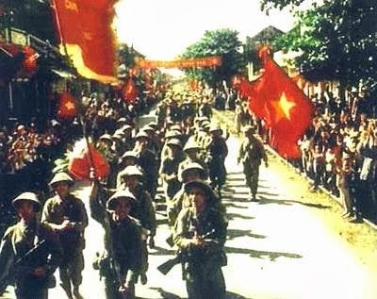
Sức thuyết phục của văn bản “Tinh thần yêu nước của nhân dân ta:
- Văn bản hội tụ đầy đủ đặc điểm để được xem là văn bản nghị luận hoàn chỉnh, mẫu mực
- Câu văn trùng điệp, nhiều vế, có sự đăng đối, tạo nên âm hưởng mạnh mẽ, truyền cảm (từ…đến…); nhiều hình ảnh giàu sức gợi (làn sóng, nhấn chìm, tủ kính, bình pha lê, trong rương, trong hòm…)
Notes:
Theo em, những yếu tố nào đã góp phần làm nên sức thuyết phục của bài nghị luận này? Vấn đề được bàn luận trong văn bản còn có ý nghĩa trong thời đại ngày nay nữa không? Vì sao?

Slide 44

- Việc xây dựng đất nước trong thời kì hòa bình, ước mơ một Việt Nam hùng cường luôn cần đến sự đóng góp của mọi người Việt Nam ở trong nước và kiều bào ở nước ngoài.
Vấn đề được bàn luận trong văn bản vẫn còn có ý nghĩa thời sự trong thời đại ngày nay, vì:
- Vấn đề giữ gìn toàn vẹn lãnh thổ thiêng liêng của Tổ quốc vẫn luôn là vấn đề nóng bỏng, rất cần ý thức cảnh giác, tinh thần sẵn sàng chiến đấu của mỗi người Việt Nam
Notes:
Theo em, những yếu tố nào đã góp phần làm nên sức thuyết phục của bài nghị luận này? Vấn đề được bàn luận trong văn bản còn có ý nghĩa trong thời đại ngày nay nữa không? Vì sao?

Slide 45
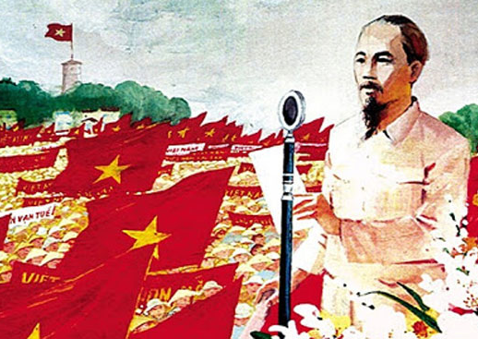

Notes:
Giáo án của Thảo Nguyên 0979818956

Slide 46



1. Nghệ thuật
2. Nội dung
Lập luận chặt chẽ
Ca ngợi và tự hào về tinh thần yêu nước
Dẫn chứng tiêu biểu, chọn lọc
Kêu gọi mọi người phát huy truyền thống yêu nước
Sử dụng từ ngữ, hình ảnh so sánh hiệu quả
Notes:
Giáo án của Thảo Nguyên 0979818956

Slide 47


Notes:
Giáo án của Thảo Nguyên 0979818956

Slide 48


Nội dung hùng biện: Phải chăng lòng yêu nước của mỗi người chỉ cần thể hiện khi Tổ quốc bị xâm lăng?
Notes:
Hùng biện

Slide 49

7
1
5
2
3
6
4
SAO CHIẾN THẮNG
pipi
Notes:
Giáo án của Thảo Nguyên 0979818956

Slide 50


Câu 1: Văn bản “Tinh thần yêu nước của nhân dân ta” có xuất xứ như thế nào?
Em được cả lớp thưởng một tràng pháo tay
Trích trong báo cáo chính trị của tác giả tại Đại hội lần thứ 2, tháng 2 năm 1951
VƯỜN SAO
Notes:
Giáo án của Thảo Nguyên 0979818956

Slide 51
Câu 2: Vấn đề nghị luận của bài “Tinh thần yêu nước của nhân dân ta” nằm ở vị trí nào ?
Em được 7 điểm
Câu mở đầu tác phẩm
VƯỜN SAO
Notes:
Giáo án của Thảo Nguyên 0979818956

Slide 52
Câu 3: Trong bài văn trên, Bác Hồ viết về lòng yêu nước của nhân dân ta trong trời kì nào ?
Em được xóa một điểm xấu
Trong quá khứ và hiện tại
VƯỜN SAO
Notes:
Giáo án của Thảo Nguyên 0979818956

Slide 53
Câu 4: Mục đích của văn bản này là gì?
Em được 8 điểm
Hồ Chủ tịch nêu lên và làm sáng tỏ ý kiến của mình về một vấn đề xã hội: Dân ta có một lòng nồng nàn yêu nước.
VƯỜN SAO
Notes:
Giáo án của Thảo Nguyên 0979818956

Slide 54
Câu 5: Tác phẩm "Tinh thần yêu nước của nhân dân ta" (Hồ Chí Minh) thuộc loại văn bản nào?
Em được chỉ điểm một bạn tiếp theo tham gia trò chơi
Nghị luận
VƯỜN SAO

Slide 55
Câu 6: Trong văn bản “Tinh thần yêu nước của nhân dân ta”, Hồ Chí Minh đã dùng hình ảnh nào để thể hiện cụ thể sức mạnh của tinh thần yêu nước?
Em được 8 điểm
Những thứ của quý
VƯỜN SAO
Notes:
Giáo án của Thảo Nguyên 0979818956

Slide 56
Câu 7: Qua văn bản này, ta có thể học được gì về cách viết một bài văn nghị luận một vấn đề xã hội?
Em được cộng 1 điểm vào bài kiểm tra
- Cần phải lựa chọn vấn đề nghị luận có tính thực tiễn cao, đang được xã hội quan tâm mạnh mẽ
- Trình bày các ý một cách rõ ràng, rành mạch
- Các lí lẽ, bằng chứng đưa ra cần phải chính xác, thực tế, có sức thuyết phục cao tránh những ý chung chung.
VƯỜN SAO
Notes:
Giáo án của Thảo Nguyên 0979818956

